Slide 1
Ascenso Docente
20 de septiembre 2017

Slide 2
RELACIÓN DE INSCRITOS ECDF

Slide 3
RELACIÓN DE VÍDEOS CARGADOS EN PLATAFORMA

Slide 4
COMPARATIVO RELACIÓN DE VÍDEOS CARGADOS EN PLATAFORMA

Slide 5
PORCENTAJE DE AVANCE VÍDEOS CARGADOS EN PLATAFORMA POR ETC

Slide 6
PORCENTAJE DE AVANCE VÍDEOS CARGADOS EN PLATAFORMA POR ETC - CAPITALES

Slide 7
PORCENTAJE DE AVANCE VÍDEOS CARGADOS EN PLATAFORMA POR ETC - DPTALES

Slide 8
PORCENTAJE DE AVANCE VÍDEOS CARGADOS EN PLATAFORMA POR ETC - MPALES

Slide 9
PORCENTAJE DE AVANCE VIDEOS CARGADOS POR CARGO

Slide 10
PORCENTAJE DE AVANCE AUTOEVALUACIONES

Slide 11
COMPARATIVO PORCENTAJE DE AVANCE AUTOEVALUACIONES COMPLETAS

Slide 12
PORCENTAJE DE AVANCE AUTOEVALUACIONES POR CARGO

Slide 13
RELACION DE VIDEOS CON NOVEDADES
* 40.879 han enviado a evaluar, 297 de ellos sin el Formato de planeación pedagógica basado en el vídeo (FPPV)

Slide 14
AVANCE ECDF
ROL | Encuestas Realizadas | % Avance | Muestra planeada
Muestra Total | 54246 | 22.1% | 245168
Rector | 2436 | 15.5% | 15660
Docente tutor PTA | 898 | 8.7% | 10338
Docente orientador | 2425 | 20.6% | 11785
Docente de aula | 45272 | 23.4% | 193550
Directivo Sindical | 29 | 10.7% | 270
Directivo rural | 167 | 5.8% | 2860
Coordinador | 3019 | 28.2% | 10705
Fecha inicio campo: 04 de septiembre
Fecha de corte: 18 de septiembre (29% del total)
Fecha fin campo: 26 de octubre

Slide 15
Call Center

Slide 16
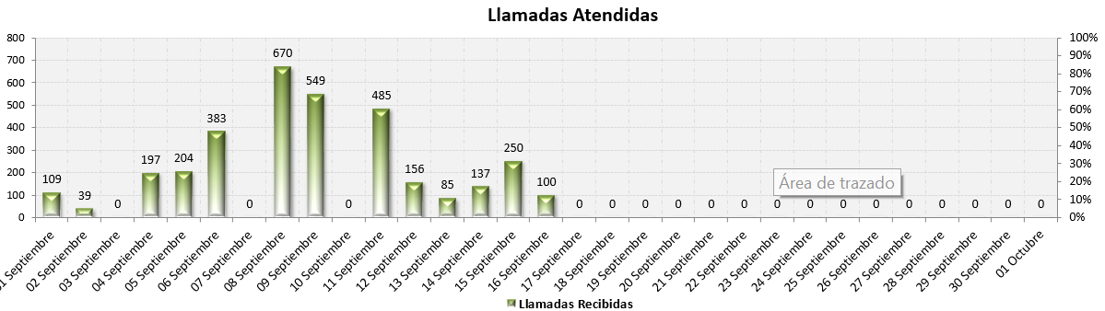
GESTION DE PQRS

Slide 17
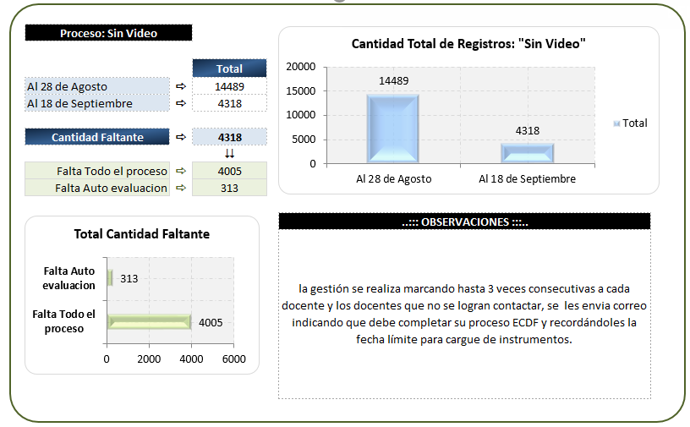
REPORTE CONSOLIDADO DE GESTION OUTBOUND

Slide 18
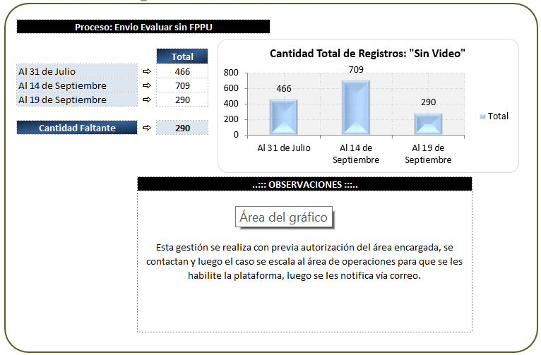
REPORTE CONSOLIDADO DE GESTION OUTBOUND

Slide 19
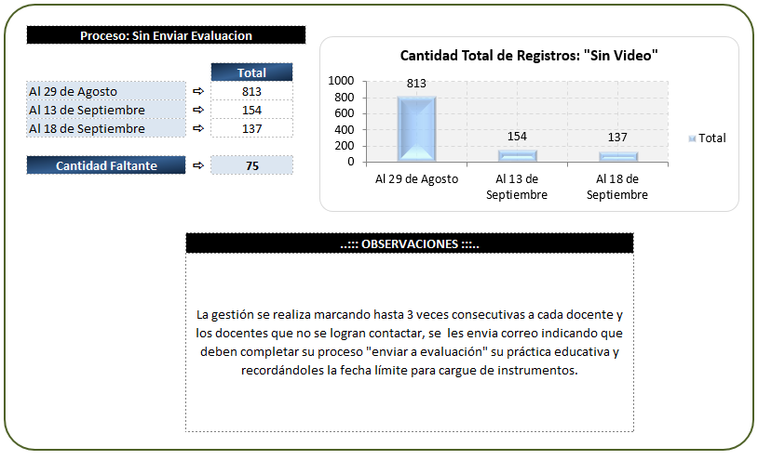
REPORTE CONSOLIDADO DE GESTION OUTBOUND

Slide 20
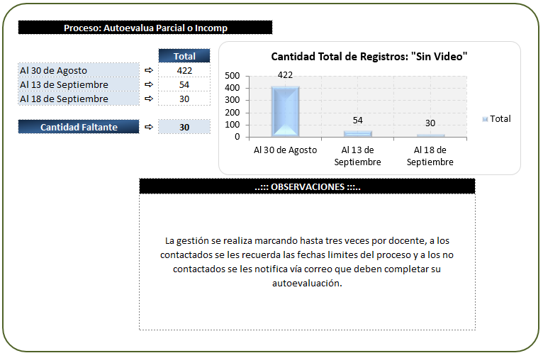
REPORTE CONSOLIDADO DE GESTION OUTBOUND

Slide 21
Revisión y Cargue de Videos

Slide 22
GESTION DE REVISION Y CARGUE DE VIDEOS
Registros recibidos para gestionar
Descarga | 40,129
Fisicos | 1.679
Gestionados | Archivos Duplicados | Gestionados a la fecha
24.730 | 564 | 25.294
Aprobados | Rechazados
24.492 | 238

Slide 23
Gracias

